Slide 1
Hinschauen & Handeln Suchtprävention, Früherkennung und Frühintervention in der Arbeitswelt
Elternvortrag ORT/DATUM
Fabienne Lunardi

Slide 2
Informationsbroschüre/Handlungsleitfaden

Slide 3
Webseite: www.papageno.tips

Slide 5
Angebote der SUPRO

Slide 6
Abklärung, Clearing, …
Anonym, vertraulich und kostenlos, helfen wir potentiellen Substanzkonsum und mögliches Suchtverhalten (Glücksspiel, Medien, …) einzuschätzen!

Slide 7
Vortrag
Vortrag „Suchtprävention im Betrieb“ - Sensibilisierung und Information von Personalverantwortlichen, Betriebsräten, Lehrlingsbeauftragten, MitarbeiterInnen (Dauer ca. 60 Minuten)

Slide 8
Workshop
Workshop „Suchtprävention im Betrieb“ – der Handlungsleitfaden „Hinschauen und Handeln“ in der Praxis. (Dauer ca. 3 Stunden)
Zielgruppe: Personal- und Lehrlingsverantwortliche, Betriebsräte, …

Slide 9
Workshop für Lehrlinge
Workshop zu den Themen Sucht und Substanzen (Alkohol, Nikotin, Medikamente etc.) sowie Verhaltenssüchten (Social Media, Gaming, Glücksspiel).

Slide 10
Erstellung eines betriebsinternen Präventionskonzepts – Coaching von Betrieben

Slide 11
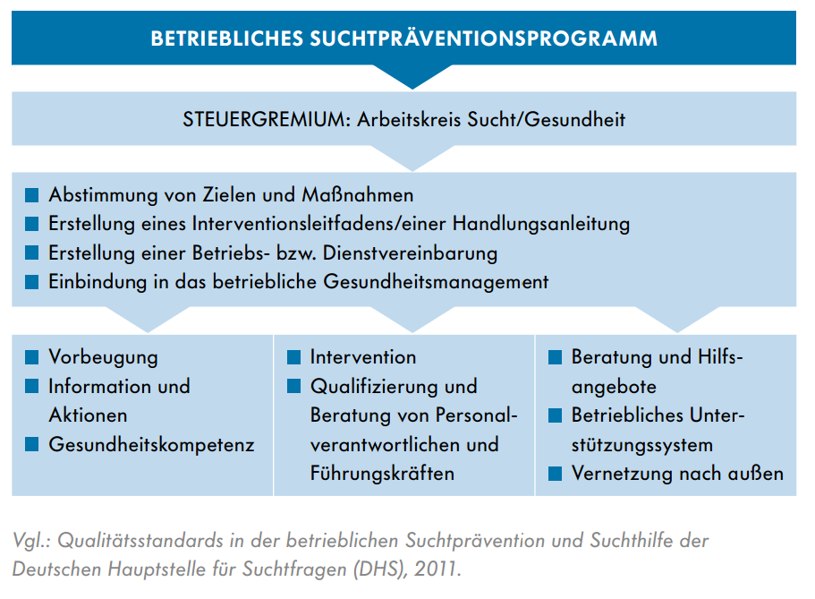

Slide 12
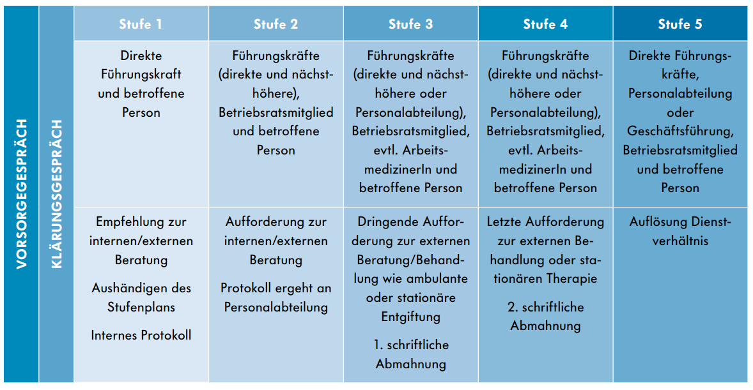
Handlungsleitfaden & Stufenplan

Slide 13
Danke für Ihre Aufmerksamkeit!
Elternvortrag ORT/DATUM
Fabienne Lunardi
Mag. Andreas Prenn
SUPRO – Gesundheitsförderung & Prävention

